Slide 1







UBND PHƯỜNG PHÚC LỢI
TRƯỜNG MẦM NON HOA SỮA
GIÁO ÁN
Dạy hát: Nhà của tôi
Nghe hát: Gia đình nhỏ, hạnh phúc to
Trò chơi: Nhìn hình đoán tên bài hát
Giáo viên: Nguyễn Lê Hảo

Slide 2

Trò chuyện gây hứng thú.
Cô trẻ xem hình ảnh về các ngôi nhà
Hỏi trẻ về ngôi nhà
Giới thiệu tên bài hát, tên tác giả

Slide 3
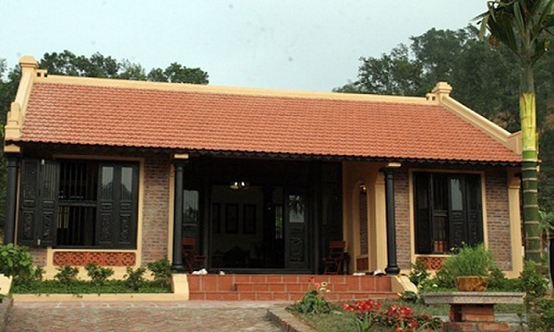
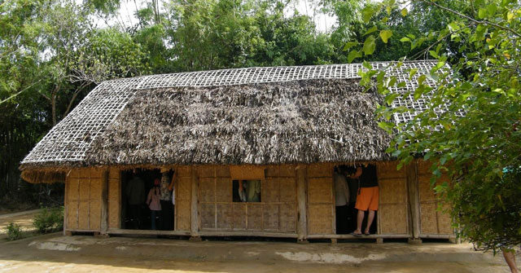
Nhà ngói

Slide 4
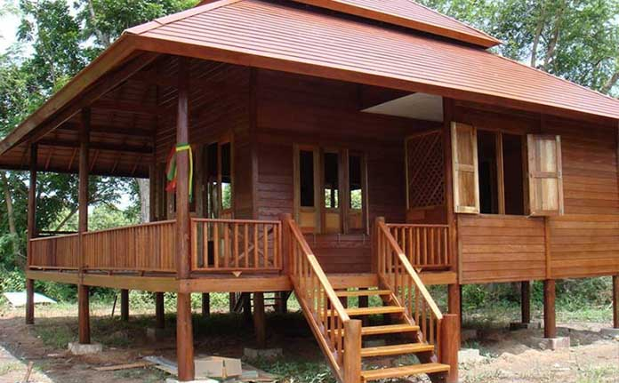
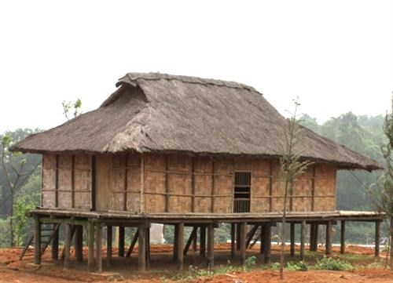
Nhà sàn

Slide 5
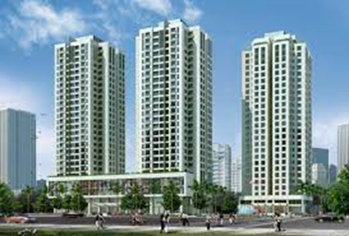
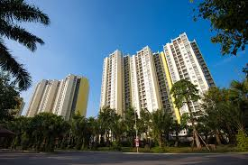
Chung cư cao tầng

Slide 6
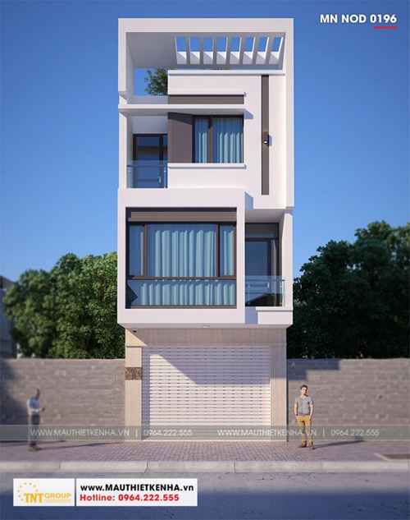
Nhà tầng hiện đại

Slide 7



Dạy hát: Nhà của tôi

Slide 8

Nghe hát:
Gia đình nhỏ hạnh phúc to

Slide 9




TRÒ CHƠI ÂM NHẠC
Nhìn hình đoán tên bài hát
Luật chơi: trẻ nhìn hình và đoán đúng tên bài hát

Slide 10

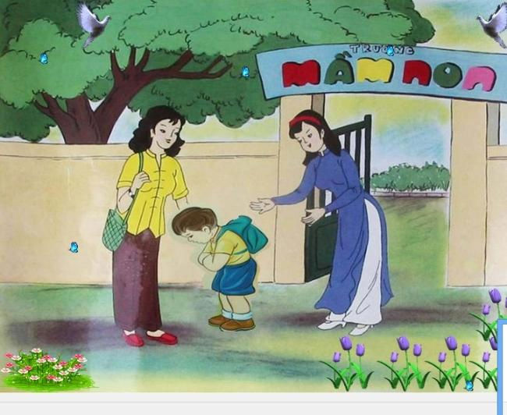



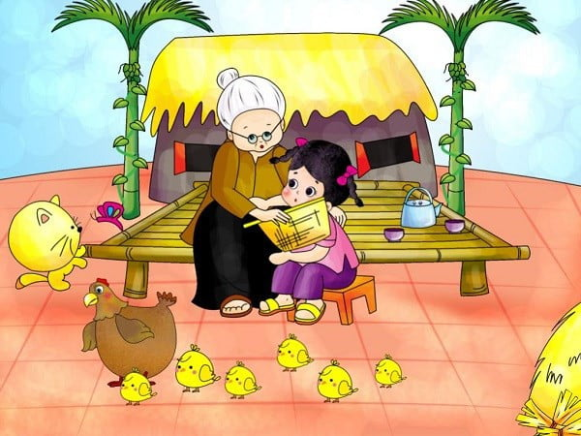
2
1
3

